Slide 1
第二章 8086微处理器及系统
2.1 8086 微处理器
2.2 8086 的存储器管理
2.3 8086 程序设计
2.4 程序直接控制 I/O
2.5 中断 I/O

Slide 2
2.4 程序直接控制 I/O
2.4.1 8086 接口基础
2.4.2 可编程外围设备接口82C55
2.4.3 可编程定时/计数器8254

Slide 3
2.4 程序控制 I/O
基本概念
接口：一种特殊的电路，解决主机和外设信息形式和工作速度上的差异，通过总线在 CPU 和 I/O 设备之间传输信号，提供缓冲作用，以满足接口两边的时序要求，接口由控制逻辑电路和端口组成。
端口：接口电路中可以被 CPU 直接访问的寄存器，CPU 的数据被指令写入端口后，会体现到 I/O 接口的引脚上，控制 I/O 设备，端口分为数据端口、命令端口、控制端口。
输入输出接口（Input / Output Interface，I/O 接口）：主机与外设之间的交接界面，通过接口可以实现主机与外设之间的信息交换。
微型机原理与程序设计

Slide 4
2.4 程序控制 I/O
主机与外设之间数据传送方式，即输入输出方式有三种：程序直接控制方式、中断方式和直接存储器存取方式。本节主要介绍如何由程序直接控制 I/O 接口，实现主机与外设之间的数据传送。
程序直接控制方式：由 CPU 执行一般输入输出程序来实现主机与外设之间数据传送的方式，根据外设的不同性质，这种传送方式又可分为无条件传送（I/O 端口总是准备好接收主机的输出数据或总是准备好向主机输入）和程序查询方式（总是查询 I/O 是否就绪）两种。
程序中断方式：不用一直等待外设的准备就绪状态，当外设准备好后发出中断请求。
直接存储器存取方式：不用通过 CPU，适合速度快的 I/O 设备。
微型机原理与程序设计

Slide 5
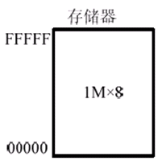
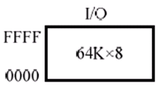
2.4.1 I/O 接口基础
8086 系统和外部设备之间都是通过 I/O 芯片来联系的。每个 I/O 芯片都有一个或者几个端口，一个端口往往对应了芯片内部的一个寄存器或者一组寄存器。微型机系统要为每个端口分配一个地址，此地址叫端口号。8086 可寻址 64K 字节型或32K 字型端口。
1. I/O 与 CPU 连接方式
I/O 与 CPU 相连有两种方法：独立编址 I/O 和存储器映像 I/O。
（1）独立编址 I/O
独立编址 I/O 设备的端口存在于一个独立的 I/O 地址空间里，与存储器是隔离的。由于端口是隔离的，所以用户可将存储器扩展到最大容量而不必为 I/O 设备留出存储器空间。
微型机原理与程序设计

Slide 6
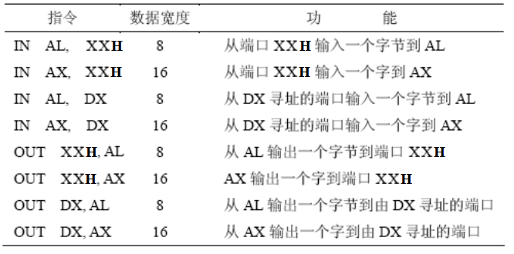
独立编址 I/O 的一个特点是在 I/O 与 CPU 之间传送数据时必须使用 IN、OUT 指令。8086 可以寻址多达 64K 字节型（8 位）的 I/O 端口，或 32K 字型（16位）端口。I/O 寻址只用 A₀~A₁₅ 地址线，A₁₆~A₁₉ 在 I/O 寻址中输出 0。
IN AL(AX), XXXXH
OUT XXXXH, AL(AX)
是不对的
微型机原理与程序设计

Slide 7
IN 和 OUT 指令在 I/O 设备和 CPU 的累加器（AL，AX）之间传送数据。I/O 地址有两种表现形式：作为一个 16 位的地址，存储在寄存器 DX 中；或作为一个 8 位地址，存储在紧跟操作码的字节里。8 位形式（P8）通常与指令一起存储在 ROM 里（只读不写），因此被称为固定地址；16 位 I/O 地址存储在 DX 中，用于寻址 I/O 设备，称为可变地址。
8 位固定端口号出现在总线地址 A₇~A₀上，此时 A₁₅~A₈ 为 0000 0000B；16 为可变端口号出现在地址线 A₁₅~A₀ 上。这表明 0~255 共计 256 个 I/O 端口地址（00H~FFH）既可以由固定地址的 I/O 指令访问，也可由可变地址的 I/O 指令访问。0100H~FFFFH 中任意地址只能由可变地址 I/O 指令访问。
考虑到 8086 支持独立编址 I/O 方式，后续接口均采用独立编址 I/O 方式。

Slide 8
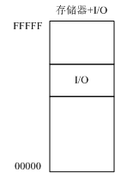
（2）存储器映像 I/O
与独立编址 I/O 不同，存储器映像 I/O 的端口被视为存储器映像中的一个存储单元。因此存储器映像 I/O 不使用 IN、OUT 指令。它使用任一在 CPU 与存储器间传送数据的指令。
存储器映像 I/O 的最大的优点是可减少硬件电路的数量。主要缺点在于一部分存储器被用做 I/O 映像，这样就减少了可用存储器的数量。
图 2-4-2 8086 CPU 的存储器映像 I/O
在存储器映像 I/O 中，内存地址空间中的某一个特定地址，其本身就直接对应着一个外部设备的寄存器，当 CPU 访问这个内存地址时，它不是在访问 RAM 内存芯片，而是通过硬件电路，直接与连接在该地址上的外部设备进行通信。本质上，存储器映像 I/O 是占用了存储器的部分地址，而不是占用了存储器本身，但这导致对应地址的存储器不再可用。

Slide 9
在为 8086 系统进行 I/O 扩展时，采用独立编址 I/O 和存储器映像 I/O 方式的区别主要有两点：
1）译码电路不同：采用独立编址 I/O，用以控制 I/O 译码电路是否有效的 M/IO 信号为低电平有效；如果采用存储器映像 I/O 方式，则为高电平有效.
2）操作指令不同：采用独立编址 I/O 时，必须使用 IN，OUT 指令；存储器映像 I/O 则可以使用任意 CPU 与存储器传送数据的指令。

Slide 10
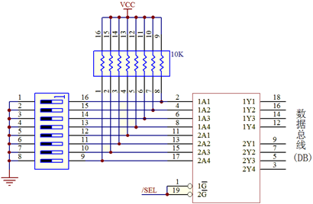
2. 基本输入输出接口
（1）简单输入输出接口
无条件输入接口是一组三态缓冲器，无条件输出接口是一组数据锁存器。在计算机系统中，“输入”指的是从 I/O 设备进入 CPU 中；“输出”指的是从 CPU 输送到 I/O 设备。
1）简单输入接口
74LS244 三态缓冲器用于构造 8 位输入端口，如图 2-4-3 所示。外部 TTL 数据（本例中是简单的切换开关）被连接到缓冲器的输入上，缓冲器输出与数据总线相连。图中的电路允许在选择信号 SEL 变为逻辑 0 时，CPU 读取与数据总线相连的 8 个开关的内容。因此，一旦执行输入指令，开关的状态就被复制到 CPU 的寄存器 AL 中。
电阻
跳线开关

Slide 11
当 CPU 执行输入指令时，地址总线上的端口地址信息被译码，在 SEL 上产生逻辑 0。74LS244 缓冲器的输出控制引脚（1G 和 2G）被置为 0，使得数据输入线（A）与数据输出线（Y）相连。若输出控制引脚（1G 和 2G）被置为 1，则器件进入三态高阻抗模式，从而有效地将开关与数据总线断开。
如果译码电路在地址为 F0H 时将 SEL 变成低电平，则可以采用下面的指令将开关状态读取到 AL 中：
IN AL，F0H；读数据
这个基本输入电路并不是可有可无的，只要输入数据连接到 CPU 上，就必须有此电路。有时它作为电路的独立部分出现，有时它被封装在一个可编程 I/O 设备的内部。
16 位数据也可以与各种型号的 CPU 相连，但不像使用 8 位数据那么普遍。为了连接 16 位数据，图 2-4-3 中的电路需要增加一倍，即包含 2 个 74LS244 缓冲器，将 16 位输入数据与 16 位数据总线相连。

Slide 12
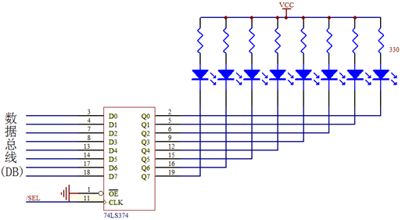
2）简单输出接口
基本输出接口从 CPU 接收数据，而且通常必须为某个外部设备保存该数据。因此，锁存器或触发器，就像输入接口中的缓冲器一样，经常构造在 I/O 设备中。
图 2-4-4 显示了 8 个简单的发光二极管（LED）是如何通过 8 数据锁存器与 CPU 相连的。锁存器存储 CPU 从数据总线上输出的数据，使 LED 可以显示任意 8 位二进制数。
Q 变 0 时，LED 发光
图2-4-4 与一组 LED 显示器连接的基本输出接口

Slide 13
需要用锁存器来保持数据，是因为当 CPU 执行输出指令时，瞬间存在于数据总线上的时间不到 1.0μs，所以如果没有数据锁存器，观察者将看不到 LED 发光。
当输出指令执行时，来自 AL，AX 的数据通过数据总线传送给锁存器。这里，74ALS374 八数据锁存器的 D 输入与数据总线相连，以捕获输出数据；锁存器的 Q 输出连接到 LED 上。当一个 Q 输出变为逻辑 0 时，相应的 LED 发光。每次 OUT 指令执行时，锁存器 SEL 的信号被激活。捕获从任意 8 位数据总线上输出给锁存器的数据，且数据一直保持到下一条 OUT 指令执行。因此，一旦对此电路执行输出指令，则来自 AL 寄存器的数据就会出现在 LED 上。如果 SEL 的译码地址为 F2H，将 AL 中的数据送出显示的指令为：
OUT F2H， AL；读数据

Slide 14
3）选通输入输出接口
简单输入输出接口适合采用无条件传送方式在 CPU 和外设之间传送数据，适合简单开关量的输入输出。然而，许多 I/O 设备接收或发送信息的速度比 CPU 慢得多，不能采用简单输入输出接口与 CPU 连接。只能采用另一种 I/O 控制方法，使 I/O 设备与 CPU 同步。
一个需要查询输出的设备，如并行打印机，每秒可打印 100 个字符（Character Per Second，简称 CPS）。显然 CPU 可以超过 100CPS 的速度给打印机发送数据，所以必须设计一种方法来降低 CPU 的速度去匹配打印机。
图 2-4-5 给出了打印机的典型输入输出引脚。打印数据通过一组数据线（Data7~Data0）进行传送。除此之外，还有两个重要的信号线：STB 和 BUSY。

Slide 15
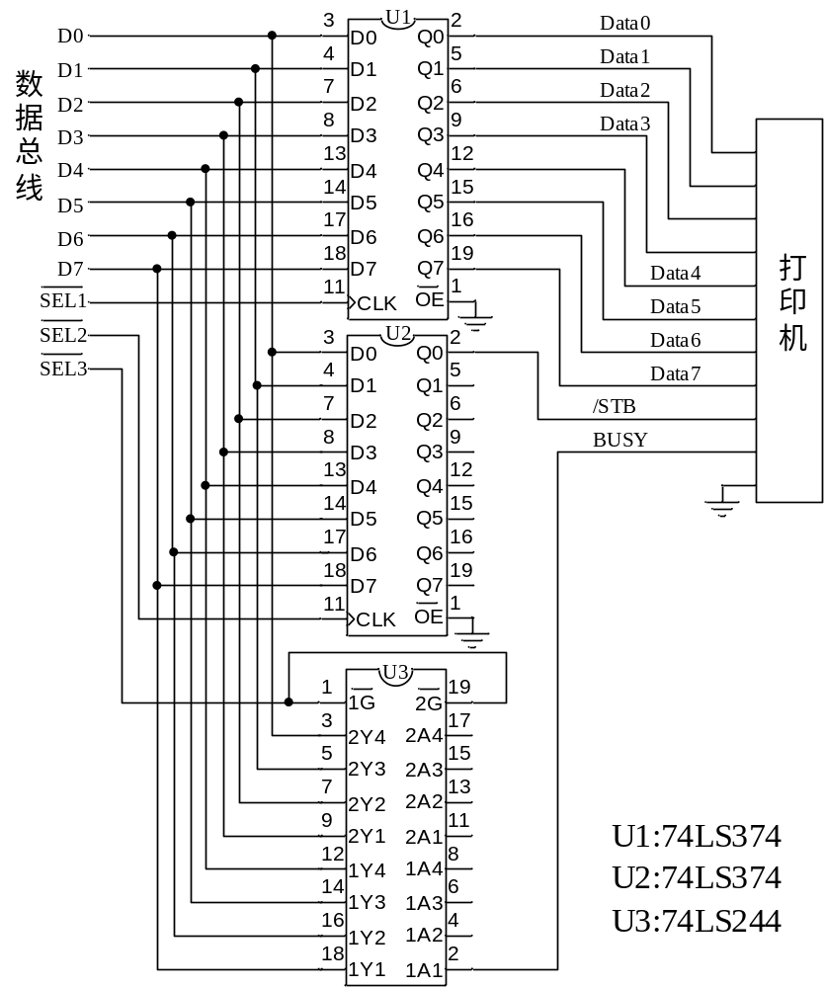
D₇ 用于反馈打印机 BUSY 信号，通过 U₃
D₀ 用于输入打印机 STB 信号，通过 U₂
D₀ ~ D₇ 用于输入数据，通过 U₁
SEL1 选通 U₁，D₀ ~ D₇ 输入打印数据
SEL1 断开， U₁ 保存 D₀ ~ D₇ 输入的数据至 Data0~Data7
SEL2 选通 U₂，D₀ 通过 U₂ 发送STB 信号，打印机开始打印
SEL3 选通 U₃，BUSY 信号通过 1A1、1Y1 至 D₇，CPU 检测 D₇，是否等待
BUSY：输出，STB：输入
打印机控制连接图

Slide 16
选通：要打印的 ASCII 数据被置于 Data0~Data7 上，然后把一个脉冲加到 STB 引脚上。该信号将数据送入（锁存到）打印机，使之能够进行打印。这个过程称为“选通”。
查询：一旦打印机接收到数据，它就将 BUSY 引脚置 1，表明打印机正忙于打印数据。CPU 测试 BUSY 引脚，以决定打印机是否“忙”。若打印机“忙”，则 CPU 等待，否则发送下一个 ASCII 字符给打印机。这个过程称为“查询”。
握手信号：CPU 和外部设备之间的诸如“忙”、“选通”等联络信号也称为握手信号。

Slide 17
例 2-4-1 汇编代码
采用汇编语言给出了程序查询方式的打印程序，包括测试打印机 BUSY 标志，并在打印机不忙时发送数据。PRINT 程序只有在 BUSY 标志为逻辑 0，即指示打印机不忙时，打印 BL 中 ASCII 码的内容。每调用一次该程序，打印一个字符。
PRINTER EQU C0H； ；SEL1 的译码地址
BUSY EQU C2H； ；SEL3 的译码地址
STB EQU C4H； ；SEL2 的译码地址
PRINT PROC NEAR
WAIT: IN AL，BUSY ；取忙标志
TEST AL，80H ；测试忙位（1000 0000），TEST：AND
JNE WAIT ；如果打印机忙，JNE：ZF = 0，则转移
MOV AL，BL ；取 BL 中的数据
OUT PRINTER，AL ；把数送到打印机
OUT STB，00H ；与下一行一起 STD 发出低脉冲
OUT STB，01H ；此后，STB 一直为 1，直到下一个低脉冲到来
RET ；从过程返回
PRINT ENDP ；子程序定义结束

Slide 18
3. I/O 端口地址译码
I/O 端口地址译码与存储器地址译码非常相似，尤其是存储器映像 I/O设备。是否使用存储器映像 I/O 常取决于存储器系统的容量以及系统中 I/O设备的布局。独立 I/O 译码的是 A₁₅~A₀。有时如果 I/O 设备只使用固定 I/O 寻址，则只译码 A₇~A₀。
（1）8 位 I/O 端口译码
固定 I/O 指令的端口号（即地址 P8）出现在地址总线 A₇~A₀ 上，地址为 0000H~00FFH。如果一个系统包含肯定不会超过 256 个 I/O 设备，则通常只译码地址线 A₇~A₀ 作为 8 位 I/O 端口地址，而忽略地址线 A₁₅~A₈。这种 8 位端口地址形式常常被使用在嵌入式系统中。

Slide 19
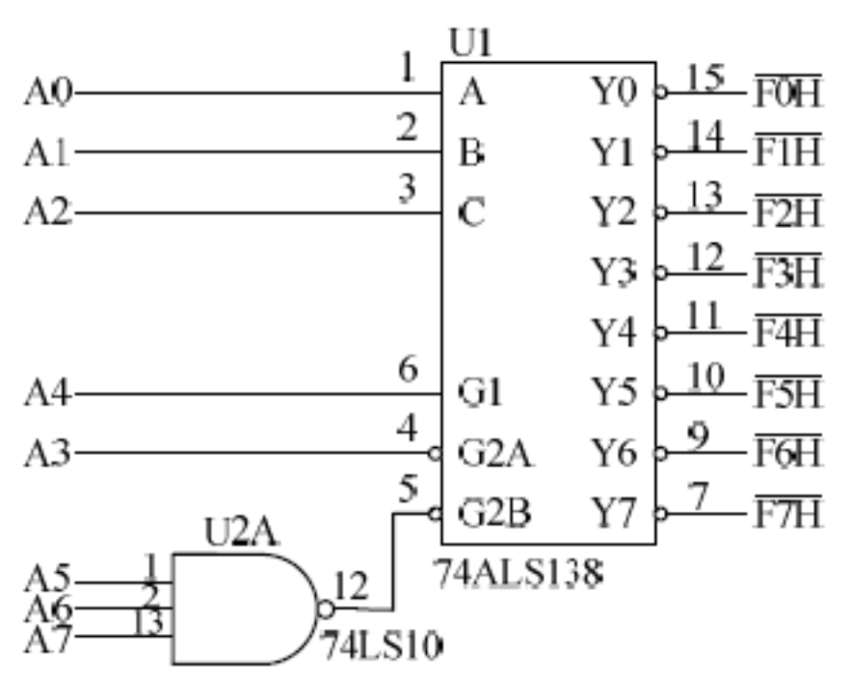
图 2-4-6 给出了一个 74LS138 译码器电路，它译码 8 位 I/O 端口 F0H~F7H（1111 0XXX）。它与存储器地址译码很类似，只是只有地址线 A₇~A₀ 参与译码。
图2-4-6 8 位 I/O 端口译码电路

Slide 20
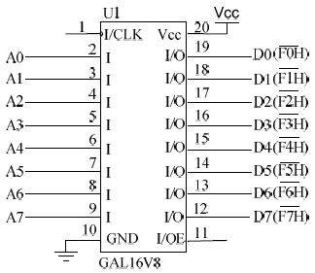
图 2-4-7 给出了 PLD 型译码器，即使用一个 GAL 作为译码器。GAL 是一种更好的译码器电路，它能使集成电路的数量减少到一个。
图2-4-7 采用 GAL 的 8 位 I/O 端口译码电路

Slide 21
-- VHDL code for the decoder of Figure 2–4-7
library ieee;
use ieee.std_logic_1164.all;
entity DECODER_11_11 is
port (
A7, A6, A5, A4, A3, A2, A1, A0: in STD_LOGIC;
D0, D1, D2, D3, D4, D5, D6, D7: out STD_LOGIC
);
end;
architecture V1 of DECODER_11_11 is
begin
D0 <= not( A7 and A6 and A5 and A4 and not A3 and not A2 and not A1 and not A0 );
D1 <= not( A7 and A6 and A5 and A4 and not A3 and not A2 and not A1 and A0 );
D2 <= not( A7 and A6 and A5 and A4 and not A3 and not A2 and A1 and not A0 );

Slide 22
D3 <= not( A7 and A6 and A5 and A4 and not A3 and not A2 and A1 and A0 );
D4 <= not( A7 and A6 and A5 and A4 and not A3 and A2 and not A1 and not A0 );
D5 <= not( A7 and A6 and A5 and A4 and not A3 and A2 and not A1 and A0 );
D6 <= not( A7 and A6 and A5 and A4 and not A3 and A2 and A1 and not A0 );
D7 <= not( A7 and A6 and A5 and A4 and not A3 and A2 and A1 and A0 );
end V1;

Slide 23
（2）16 位 I/O 端口译码
译码 16 位 I/O 地址与 8 位 I/O 地址的主要区别在于另外的 8 条地址线 A₁₅~A₈ 必须被译码。图 2-4-8 给出了一个包含 GAL22V10 和四输入与非门的电路实现 EFF8H~EFFFH 的译码。
由于 GAL 的引脚不够用，因此采用四输入与非门译码部分地址线（A₁₅、A₁₄、A₁₃、A₁₁）。四输入与非门的输出作为 GAL 的一个输入，参与译码。

Slide 24
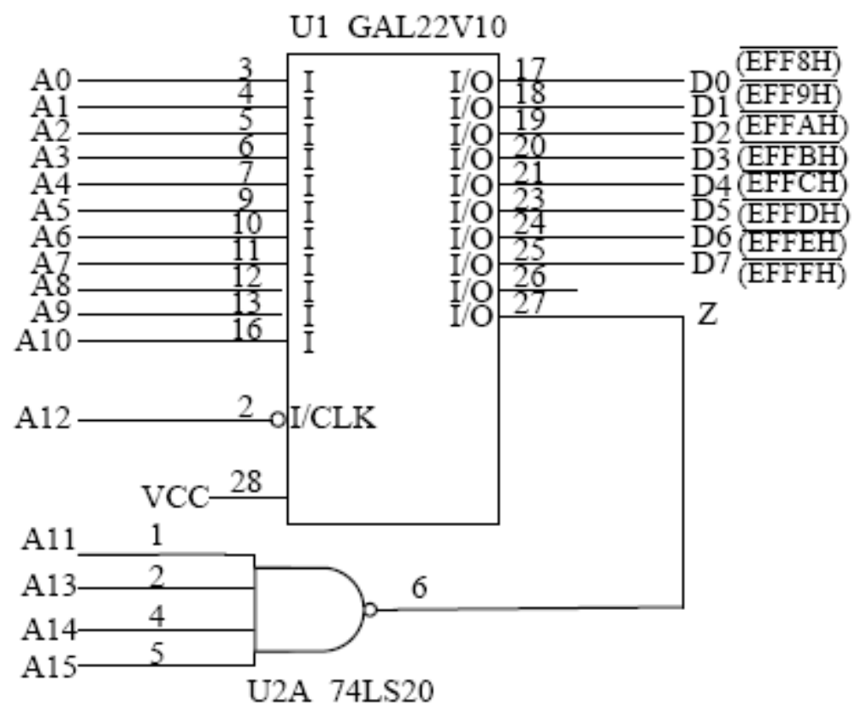
图2-4-8 16 位 I/O 端口译码示意图

Slide 25
GAL译码器的程序如下：
-- VHDL code for the decoder of Figure 2–4-8
library ieee;
use ieee.std_logic_1164.all;
entity DECODER_11_11 is
port (
Z, A12, A10, A9, A8, A7, A6, A5, A4, A3, A2, A1, A0: in STD_LOGIC;
D0, D1, D2, D3, D4, D5, D6, D7: out STD_LOGIC
);
end;
architecture V1 of DECODER_2_Z3 is
begin
D0 <= not ( not Z and not A12 and A10 and A9 and A8 and A7 and A6 and A5 and A4 and A3 and not A2 and not A1 and not A0 );
D1 <= not ( not Z and not A12 and A10 and A9 and A8 and A7 and A6 and A5 and A4 and A3 and not A2 and not A1 and A0 );

Slide 26
D2 <= not ( not Z and not A12 and A10 and A9 and A8 and A7 and A6 and A5 and A4 and A3 and not A2 and A1 and not A0 );
D3 <= not ( not Z and not A12 and A10 and A9 and A8 and A7 and A6 and A5 and A4 and A3 and not A2 and A1 and A0 );
D4 <= not ( not Z and not A12 and A10 and A9 and A8 and A7 and A6 and A5 and A4 and A3 and A2 and not A1 and not A0 );
D5 <= not ( not Z and not A12 and A10 and A9 and A8 and A7 and A6 and A5 and A4 and A3 and A2 and not A1 and A0 );
D6 <= not ( not Z and not A12 and A10 and A9 and A8 and A7 and A6 and A5 and A4 and A3 and A2 and A1 and not A0 );
D7 <= not ( not Z and not A12 and A10 and A9 and A8 and A7 and A6 and A5 and A4 and A3 and A2 and A1 and A0 );
end V1;

Slide 27
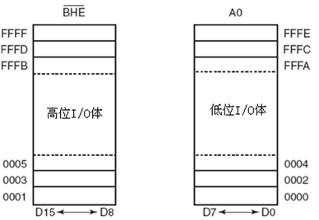
4. 8 位与 16 位 I/O 端口
8086 系统中，由于一个 16 位的端口使用 2 个 8 位端口地址，因此最多可以有 64K 个 8 位端口，而 16 位端口则最多只有 32K 个。正如存储器一样，16 位的 I/O 系统包含两个 8 位 I/O 体。如图 2-4-9 所示，给出了 16 位系统的独立 I/O 体。
图2-4-9 8086 中的存储体
微型机原理与程序设计

Slide 28
由于存在两个 I/O 体，所以任意 8 位 I/O 写操作需要一个独立的写选通才能正确操作。I/O 读操作不需要独立的读选通，正如存储器一样，CPU 只读它“期望”的那个字节而忽略另一字节。
同存储器寻址一样，偶地址端口与数据总线的 D₀~D₇ 相连，奇地址端口与数据总线的 D₈~D₁₅ 相连。而在 8 位 I/O 接口电路中，由于只能与数据总线的 D₀~D₇ 相连，为简化硬件电路，设计时将所有端口地址都设为偶地址。
图 2-4-10 给出了一个系统，它包含两个不同的 8 位输出设备，分别位于 8 位 I/O 地址 40H 和 41H 处。由于它们是 8 位设备且出现在不同的 I/O 存储体中，所以要产生独立的 I/O 写信号。注意，所有 I/O 端口均使用 8 位地址，因此端口 40H 和 41H 每个可作为独立的 8 位端口被寻址，或者一起作为一个 16 位端口被寻址。用于图 2-4-10 的 GAL16V8 译码器的程序见例 2-4-2。
微型机原理与程序设计

Slide 29
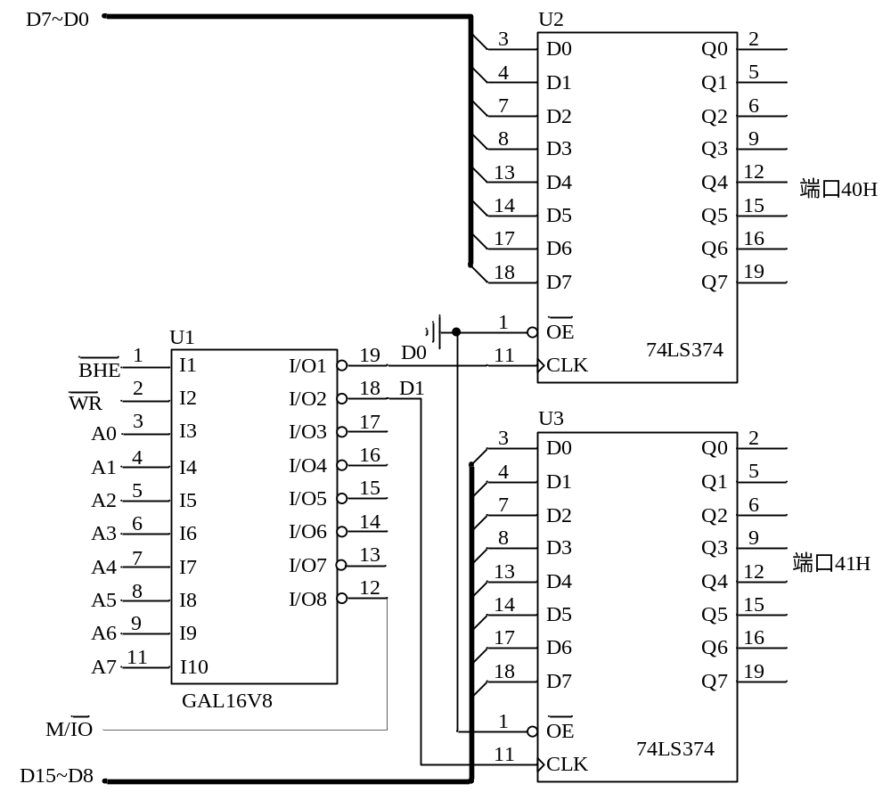
A₀ 选偶地址
BHE 选奇地址
74LS374：
D：输入
Q：输出
CLK：锁存
图 2-4-10 地址为 40H 和 41H 的输出 I/O 端口译码器

Slide 30
例 2-4-2
-- VHDL code for the decoder of Figure 2–4-10
library ieee;
use ieee.std_logic_1164.all;
entity DECODER_11_14 is
port (
BHE, WR, MIO,A7, A6, A5, A4, A3, A2, A1, A0: in STD_LOGIC;
D0, D1: out STD_LOGIC
);
end;
architecture V1 of DECODER_11_14 is
begin
D0 <= MIO or WR or A7 or not A6 or A5 or A4 or A3 or A2 or A1 or A0;
D1 <= MIO or WR or A7 or not A6 or A5 or A4 or A3 or A2 or A1 or BHE;
end V1;
微型机原理与程序设计

Slide 31
当选择 16 位宽的 I/O 设备时，A0 和 BHE 均不起作用，因为两个 I/O 存储体被一起选中。尽管 16 位 I/O 设备相对少见，但确实存在一些模/数和数/模转换器，以及一些视频和磁盘存储器接口为 16 位 I/O。
图 2-4-11 给出了一个 16 位输入设备，其 8 位 I/O 地址为 64H 和 65H。注意，GAL16V8 译码器没有地址位（A₀）和引脚，因为这些信号在 16 位 I/O 设备上不用。GAL16V8 译码器的程序见例 2-4-3，它说明了用做输入设备的三态缓冲器（74ALS244）的允许信号是如何产生的。

Slide 32
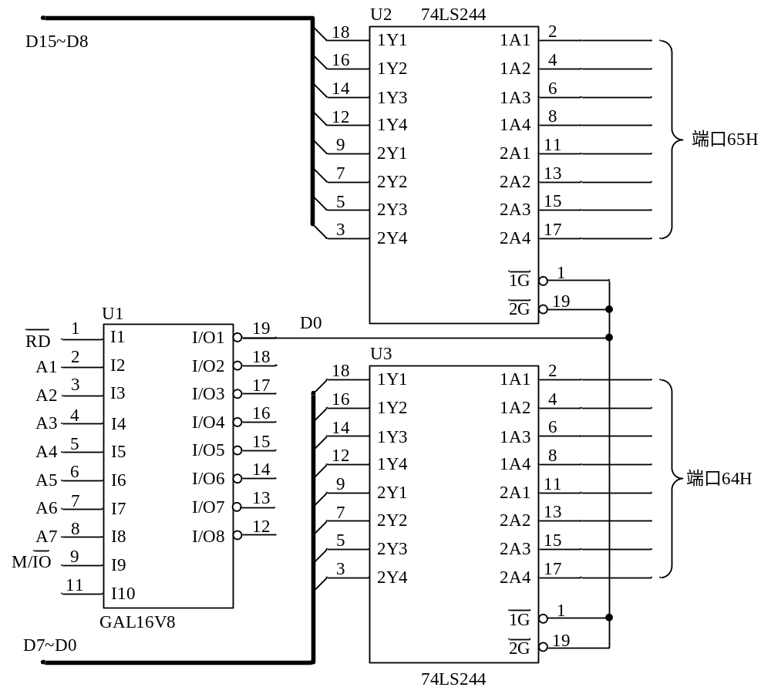
65H：0 1 1 0 0 1 0 1
64H：0 1 1 0 0 1 0 0
7 6 5 4 3 2 1 0 ← A₁~A₇
没用 BHE 和 A₀
图2-4-11 I/O 地址为 64H 和 65H 的一个 16 位 输入I/O 端口

Slide 33
例2-4-3
-- VHDL code for the decoder of Figure 2-4-11
library ieee;
use ieee.std_logic_1164.all;
entity DECODER_11_15 is
port (
RD, MIO, A7, A6, A5, A4, A3, A2, A1: in STD_LOGIC;
D0: out STD_LOGIC）;
end;
architecture V1 of DECODER_11_15 is
begin
D0 <= MIO or RD or A7 or not A6 or not A5 or A4 or A3 or not A2 or A1;
end V1;

Slide 34
2.4.2 可编程外围设备接口 82C55
82C55 是专为 Intel 微处理器系统设计的，它的功能是通过通用 I/O 部件将外部设备连接到系统总线上。通过软件对 82C55 功能的配置（编程），几乎不需要任何外部电路就可与任何 TTL 兼容的 I/O 设备连接。
82C55 被用做键盘和并行打印机端口的接口，但它还用在一个接口芯片集里，这个芯片集同时还控制定时器，并从键盘接口中读取数据。
82C55 与 CPU 连接
（1）82C55 基本描述
82C55 提供了 24 个可用于 I/O 的引脚，分成 3 个 8 位的端口。82C55 将 3 个I/O 端口标识为 A，B 和 C 并且分成两组，A 组由端口 A （PA₇~PA₀）和端口 C 的高半部分（PC₇~PC₄）组成，B 组由端口 B（PB₇~PB₀）和端口 C 的低半部分（PC₃~PC₀）组成。82C55 的 3 个端口可以以 3 种不同的操作方式工作。

Slide 35
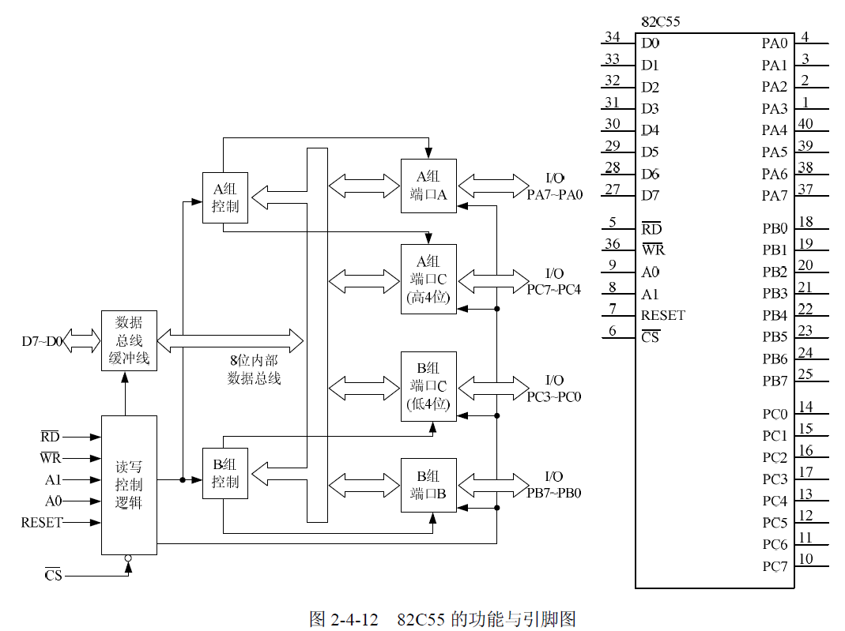
CS 接 74ALS138 译码器的输出
A0、A1 用于选择寄存器（82C55的 A0、A1 ）

Slide 36
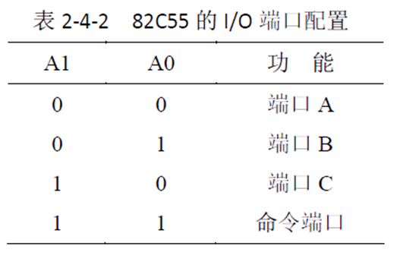
82C55 由引脚选中，进行端口编程、读或写。端口寄存器的选择是通过 A₁ 和 A₀ 输入引脚实现的，A₁ 和 A₀ 选择一个内部寄存器进行编程或操作（共 4 个寄存器）。表 2-4-2 给出了用于编程和 I/O 端口访问的 I/O 端口分配。

Slide 37
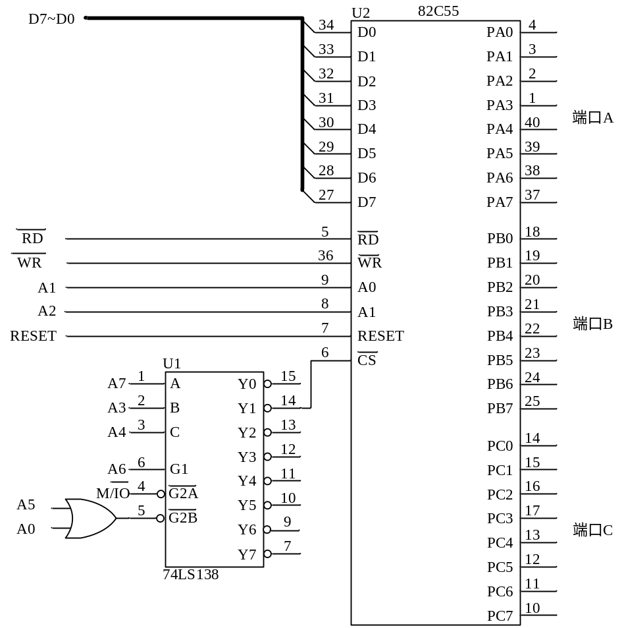
（2）82C55硬件连接
端口A： C0H：1 1 0 0 0 0 0 0
端口B： C2H：1 1 0 0 0 0 1 0
端口C： C4H：1 1 0 0 0 1 0 0
命令寄存器：C6H：1 1 0 0 0 1 1 0
A：7 6 5 4 3 2 1 0
8 位端口为简化硬件电路，设计时也将所有端口地址都设为偶地址。
8086 与 82C55 的连接

Slide 38
（2）82C55 硬件连接
82C55 是一个与 CPU 相连相当简单的器件。为读、写 82C55，CS 引脚输入必须为逻辑 0，正确的 I/O 地址必须加到 A₁ 和 A₀ 引脚上。
由译码器电路可以看出，当 A₇ 和 A₆ 为高电平，A₀，A₃~A₅ 都为低电平时，74LS138 的 Y₁ 端输出低电平。根据表 2-4-2，可知其各个端口地址分别为为 C0H （端口A）, C2H（端口B）, C4H（端口C）及 C6H（命令寄存器）。可以定义如下符号，以备编程使用：
PORTA EQU C0H
PORTB EQU C2H
PORTC EQU C4H
CMD EQU C6H

Slide 39
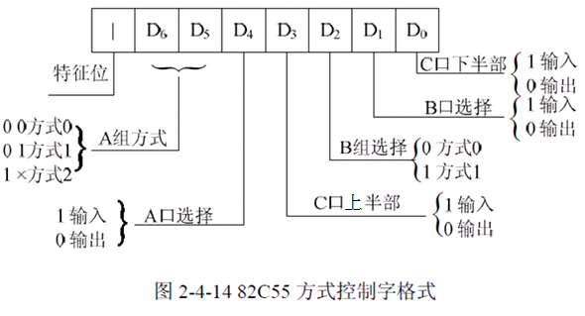
2. 82C55 的工作方式编程
对 82C55 编程涉及到一个命令端口，命令端口可以写入两种控制字：方式控制字和端口 C 置位/复位控制字。（编程：为实现某一功能，采用软件配置其工作方式（模式）的过程）
（1）方式控制字
82C55 的方式控制字用来选定数据端口的传送方式、工作方式等。设置方式控制字的原则是：只设置使用通道的方式及方向。
1

Slide 40
例如：要把 A 组指定为方式 1，输入，C 口上半部定位输出；B 组指定为方式 0，B口输出，C 口下半部指定为输入，则工作方式命令代码是10110001 或 B1H。
初始化程序：
MOV AL，0B1H ；工作方式控制字
OUT CMD，AL ；向 82C55 命令端口（寄存器）写入控制字
（接口电路的控制命令也称为控制字）

Slide 41
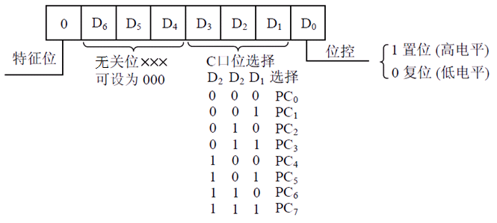

（2）端口 C 置位/复位控制字（只用于端口 C 为输出时）
端口 C 置位/复位控制字用于指定 C 口的某一位输出高电平或低电平。利用端口 C 置位/复位控制字可以使 C 口的 8 根线中的任意 1 根线置成高电平输出或低电平输出。例如：若要把 C 口的 PC₂ 引脚置成高电平输出，则命令字应该为 00000101 或 05H。

Slide 42
3. 工作方式 0
这是一种简单的输入输出工作方式。在方式 0 下，82C55 可以作为一个经过缓冲的输入设备，也可以作为一个锁存的输出设备工作。RESET 引脚复位后，自动工作于 0 方式，为输入接口。在方式 0 工作下，82C55 相当于 74LS244 或 74LS374。
4. 工作方式 1
这是一种选通的输入/输出工作方式。
1）选通输入（外设向 CPU 发送数据）
在选通输入方式，端口 A 或端口 B 作为锁存输入设备工作。外部数据被存储在端口中，直到 CPU 将其读取。此时的端口 C 提供端口 A 或端口 B 为选通输入端口时的握手信号。
选通：存在一个信号，满足规定的高/低电平才能工作。

Slide 43
方式 1 选通输入的信号定义：
STB
IBF
INTR
INTE
PC₇/PC₆
选通信号，输入，低电平表明已经将数据锁存到端口锁存器，多用于外设告知 82C55 数据有效且已送达。用于激活 IBF 和 INTR。
缓冲器满信号，输出，表明输入缓冲器（端口锁存器）已装入未被 CPU 取走的信息，82C55 通过 IBF 告知 CPU 可以读取数据，同时告知外设不要发送新的数据。STB 变低时被置位，RD 引脚上的上升沿将被置位。
中断请求，输出，高平电作为向 CPU 发送的中断请求信号。当 STB、IBF 和 INTE 三者都为“1”时，INTR 引脚被置位。RD 引脚上的下降沿将被复位。
中断允许信号，内部信号，通过置位/清除控制字操作。端口 A 的 INTE 通过置位/清除 PC₄ 实现控制；端口 B 的 INTE 通过置位/清除 PC₂ 实现控制。
端口 C 的引脚 7 和 6，仍为通用 I/O 引脚。通过置位/清除控制字操作。

Slide 44
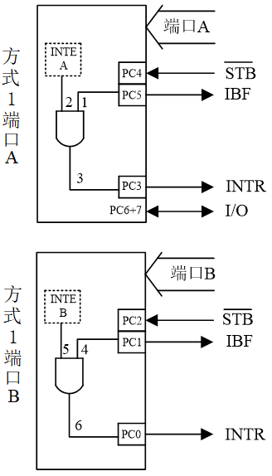
外部设备发送数据至端口，并使选通信号 STB 有效；
82C55 检测到 STB 有效时从端口引脚上捕获外设数据，同时激活 IBF 和 INTR 信号；
CPU 通过软件查询 IBF 引脚或硬件响应 INTR 中断请求，察觉到数据已被选通进入端口。
CPU 执行一条 IN 指令，在引脚上产生一个读信号，读取该端口。
读操作将 IBF 和 INTR 自动恢复到无效状态，直到下一个数据被选通进入端口。

Slide 45
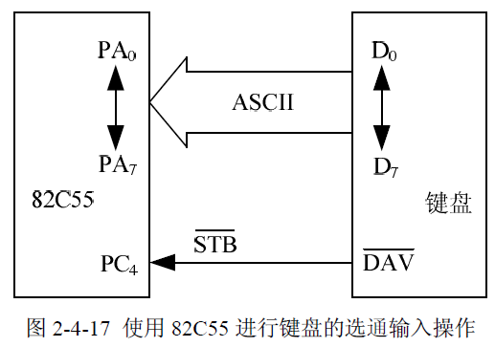
例：选通输入设备的一个很好的例子是键盘。当一个键被压下时，键盘编码器去除键开关的抖动后，提供一个选通信号，这时按键的编码以 ASCII 编码形式数据输出。图中给出了一个与选通输入端口 A 相连的键盘。每次在键盘上按下一个键时，DAV 被激活并维持 1.0μs。由于与端口 A 的输入相连，所以数据被选通进入端口 A。因此每次按下一个键，它就被选通进入 82C55 的端口 A 中。输入同时会激活 IBF 信号，表明新的键码数据已经在端口 A 中。

Slide 46
从端口 A 读取键入的 ASCII 码并返回存于 AL 中：为检测一个键是否被键入，要读取端口 C，测试 IBF 位（PC₅），以检查缓冲器是否满。如果缓冲器为空（IBF = 0），则该过程反复测试 IBF，等待从键盘上键入一个字符。
例 2-4-6 读键盘码并保存到 AL 的程序。
READ PROC NEAR
IN AL，PORTC ；读端口 C
TEST AL，20H ；测试 IBF
JZ READ ；如果 IBF = 0，跳转 READ
IN AL，PORTA ；如果 IBF = 1，读数据
RET
READ ENDP

Slide 47


2）选通输出（CPU 向外设发送数据）
方式 1 选通输出的信号定义：
输出缓冲器满，输出，低电平表示 CPU 已经将数据写入端口。WR 的上升沿
使其复位为“0”，ACK 变低将其置为逻辑“1”。
响应信号，输入，低电平表明外设已接收到来自 82C55 端口的数据。使 OBF
引脚回到逻辑 1 电平。
INTR 中断请求信号，输出，在外部设备通过 ACK 信号接收数据时以高电平向 CPU
发送中断请求，当 OBF、ACK 和 INTE 都为高电平时置位；WR 的下降沿清
零。
INTE 中断允许，内部信号，端口 A 的 INTE 通过置位/清除 PC₆ 实现控制；端口 B
的 INTE 通过置位/清除 PC₂ 实现控制。通过置位/清除控制字操作。
PC5, PC4 端口 C 的引脚 5 和 4，为通用 I/O 引脚。通过置位/清除控制字操作。

Slide 48
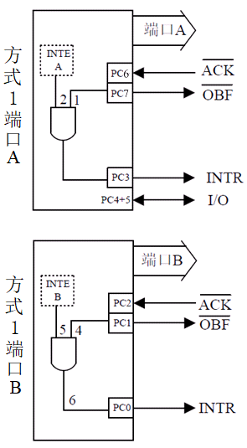
选通输出操作与方式 0 输出操作类似，只是它包括控制信号以提供握手操作。
CPU 写入数据至选通输出端口，OBF 输出缓冲器满信号变为逻辑 0；
外部 I/O 设备检测 OBF 有效后，读取数据；
外部 I/O 设备发送 ACK 信号，告知 82C55 信号已取走；
ACK 信号使 OBF 信号回到逻辑 1，表明缓冲器空。

Slide 49
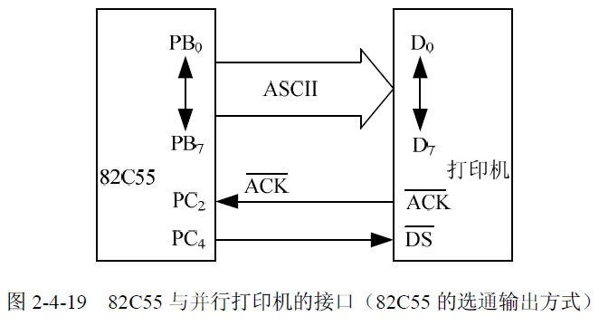
选通输出实例：图 2-4-22 描述了 82C55 端口 B 与一个并行打印机相连，该打印机有 8 个数据输入用于接收打印数据，DS（data strobe，数据选通）输入用于选通数据进入打印机，用于表示打印机已接收到打印数据。DS 信号为脉冲触发，因此不能使用 OBF。
此电路中，没有信号产生 DS 信号给打印机，所以软件用 PC₄ 产生 DS 信号。从打印机返回的 ACK 信号用以响应数据的接收，并与 82C55 的 ACK 输入相连。

Slide 50
例 2-4-7 过程通过端口 B 从 AH 将 ASCII 字符传送到打印机；
PRINT PROC NEAR
；检查打印机是否已经从端口读走上次发送的数据
WAIT： IN AL，PORTC ；取得 OBF
TEST AL，02H ；测试 OBF
JZ WAIT ；如果 OBF = 0，说明上次发送
的数据未被读走，跳转 WAIT
；把字符发送到打印机
MOV AL，AH ；取得数据
OUT PORTB，AL ；发打印数据给 B 口
；把数据选通信号发送给打印机
MOV AL，08H ；清除 DS
OUT CMD，AL
MOV AL，09H ；置位 DS
OUT CMD，AL
RET
PRINT ENDP
通过端口 C 置位/复位控制字给 DS 一个低脉冲，此后 DS 一直保持 1，直到下一个低脉冲

Slide 51



5. 工作方式 2
方式 2 又称为双向传输方式。只有 A 口可以工作在这种方式下。双向工作方式使外设利用 8 位数据线与 CPU 进行双向通信，既能发送数据，也能接收数据。即此时 A 口既作为输入口又作为输出口。
方式 2 选通输入输出的信号定义：
INTR 中断请求，输出，在输入和输出操作时高电平中断 CPU。
输出缓冲器满，输出，低电平表明 CPU 已经向端口 A 写入数据。
响应输入信号，输入，低电平表明外设已接收到来自 82C55 端口的数据。如
果为逻辑 1，则端口 A 的输出高阻抗状态。
选通输入，输入，低电平将端口输入的外部数据锁存到端口 A 的输入端口。
IBF 输入缓冲器满，输出，高电平向 CPU 表明输入数据已经被锁存到端口 A。
INTE 中断允许，内部信号，INTR 引脚的状态通过端口 C 的 PC6 位和 PC4 控制。
PC2/PC1/PC0 在方式 2 为通用 I/O 引脚，通过置位/清除控制字操作。

Slide 52
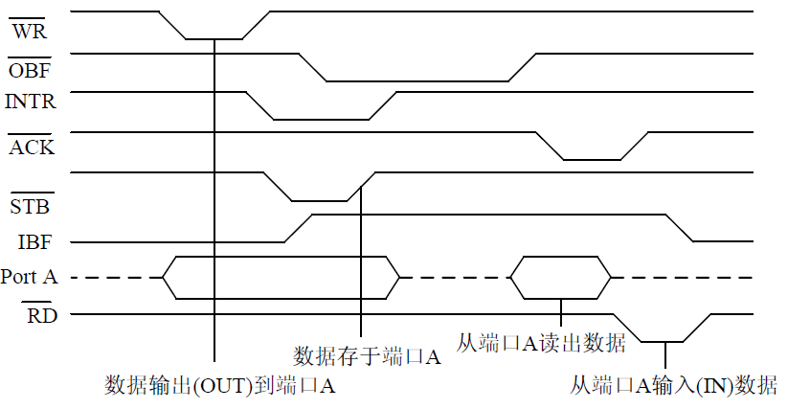
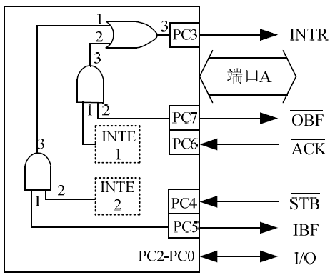
CPU 发数据
外部数据锁存，等待 CPU 取数据

Slide 53
用 IN 和 OUT 指令访问端口 A 时，端口 A 的引脚变成双向总线。为通过双向总线发送数据，程序首先测试 OBF 信号以确定输出缓冲器是否为空。若为空，则数据由 OUT 指令发送给输出缓冲器。外部电路也监视 OBF 信号，以决定 CPU 是否已将数据发送给总线。一旦输出电路检测到 OBF 为逻辑 0，它就从输出缓冲器移走数据并返回 ACK 信号。ACK 信号置位 OBF ，表明数据已经被取走，CPU 可以继续发送数据。
例 2-4-8：通过端口 A 的双向总线传送 AH 的过程；
TRANS PROC NEAR
WAIT： IN AL，PORTC ；获得 OBF
TEST AL，80H ；测试 OBF
JNZ WAIT ；如果 OBF=1，跳转至WAIT
MOV AL，AH ；取得数据
OUT PORTA，AL ；发送数据
RET
TRANS ENDP

Slide 54
为通过双向端口 A 的总线接收数据，软件测试 IBF 位以确定数据是否已被选通进入端口。如果 IBF = 1，则用 IN 指令输入数据。外部接口通过使用 STB 信号将数据送入端口，当 STB 被激活时，IBF 信号变为逻辑 1，端口 A 的数据被保持在端口内部的锁存器中。当执行 IN 指令时，IBF 位被清零，端口中的数据被移入 AL。
例 2-4-9：从双向端口 A 读取数据并在 AL 中返回该数据的过程。
READ PROC NEAR
WAIT： IN AL，PORTC ；获得 IBF
TEST AL，20H ；测试 IBF
JZ WAIT ；如果 IBF = 0，跳转至 WAIT
IN AL，PORTA ；获取数据
RET
TRANS ENDP

Slide 55
2.4.3 可编程定时/计数器 8254
对某一固定周期（或频率）的输入脉冲信号进行计数时，计数个数与经历的时间成正比，所以计数个数就可以代表某已确定的时间，达到定时的目的。
8254 可编程定时/计数器由 3 个独立的 16 位可编程计数器（定时器）组成。每个计数器可按二进制或二进制编码的十进制（BCD）计数。任一计数器的最大允许输入频率是 10 MHz。此器件在 CPU 必须控制实时事件的处理时非常有用，使用实例有：实时时钟、事件计数器以及电机速度和方向控制等。
每个定时器包含一个时钟输入（CLK），一个门控输入（GATE）以及一个输出引脚（OUT）。CLK 输入为定时器提供了基本的操作频率，门控引脚控制在某些方式下工作的定时器，从 OUT 引脚可获得定时器的输出。每个计数器在 CLK 的下降沿做减 1 计数。

Slide 56
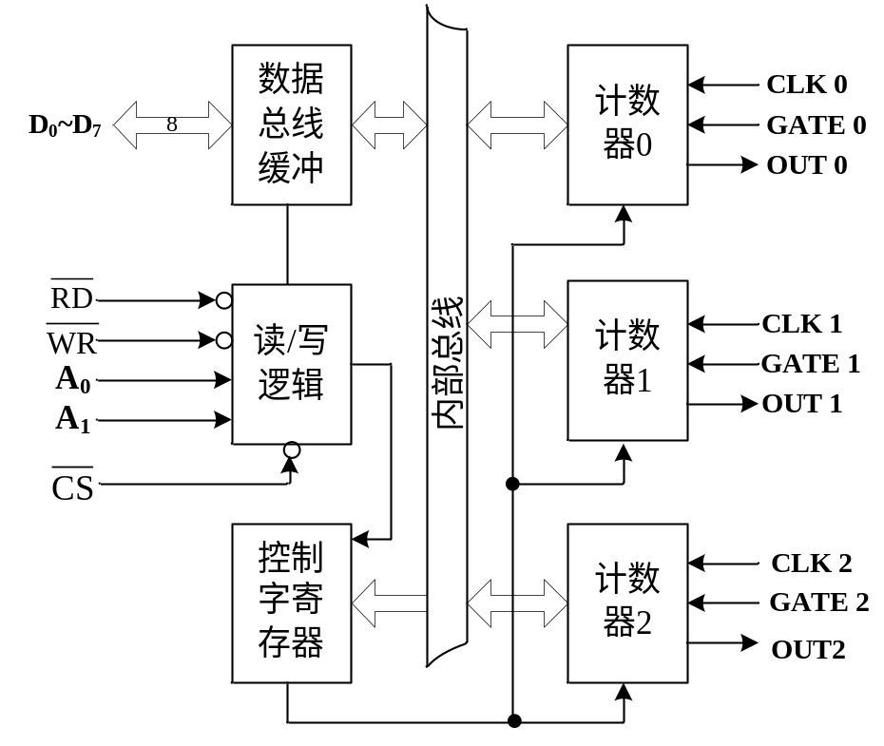
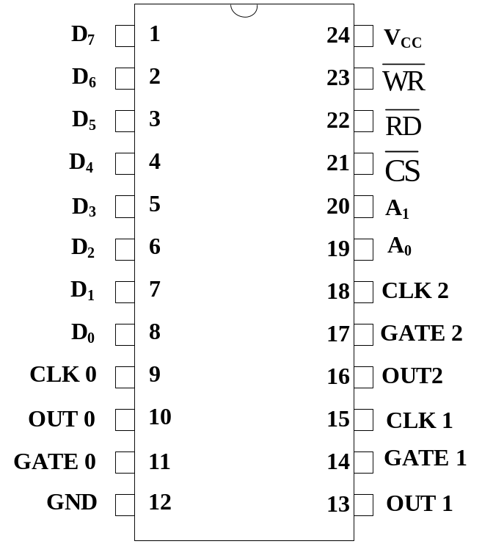
1. 功能描述与引脚
与 CPU 相连的信号有数据总线引脚（D₇~D₀），以及地址输入 A₁ 和 A₀。地址输入用于选择 4 个内部寄存器中的任何一个，这些寄存器用来对定时器进行编程、读或写。
（a）内部结构 （b）引脚输出
图2-4-24 8254可编程间隔定时器

Slide 57
引脚定义：
A₁ 和 A₀ 地址输入，选择 8254 中 4 个内部寄存器中的一个。
表2-4-3 8254 的地址选择输入
A₁ | A₀ | 功能
0 | 0 | 计数器 0
0 | 1 | 计数器 1
1 | 0 | 计数器 2
1 | 1 | 控制字（命令）端口

Slide 58



CLK 时钟信号，输入，每个内部定时器的定时源。常与来自 CPU 系统
总线控制器的 PCLK 信号相连
片选，输入，允许 8254 对计数器进行编程，读或写
GATE 门控，输入，控制计数器在某些操作方式下的操作
GND 接地，引脚与系统地总线相连
OUT 计数器输出，输出，可得到定时器产生的波形
读，输入，使数据从 8254 中读出，它常与读选通信号相连
写，输入，使数据写入 8254，它常与写选通信号相连
V_{CC} 电源，与 +5.0 V 电源相连

Slide 59
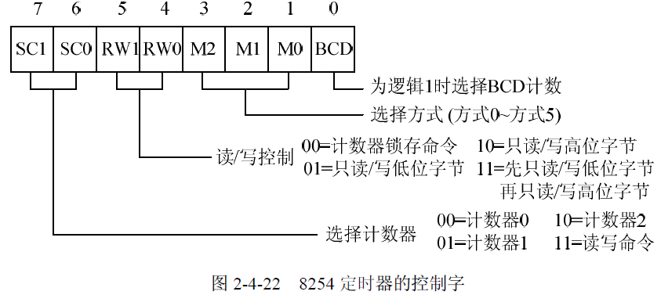
2. 8254的编程
（1）控制字
通过写一个控制字和计数初值，每个计数器都可以被单独编程。控制字允许编程人员选择计数器、操作方式以及操作类型(读/写)。控制字还可用于选择是二进制计数还是 BCD 计数。每个计数器可用计数值 1 到 FFFFH 进行编程。最小计数值 1 应用于除了方式 2 和方式 3 以外的其他操作方式，方式 2 和 3 最小计数值为 2。
1 ~ FFFF，16 位寄存器，8 位数据线，只能一半一半读写

Slide 60
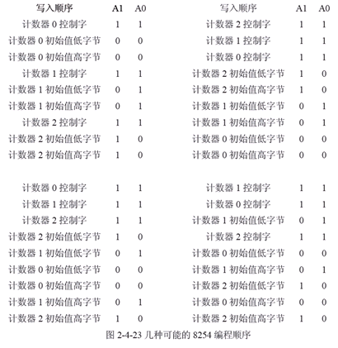
8254 编程比较灵活，有一点需要记住：对每一个计数器，控制字必须在计数初始值写入之前写入到控制字端口。如果把 2 个字节的计数初始值写入到计数器里，那么第 1 个字节（LSB）将停止计数，第 2 个字节（MSB） 将以新的数值启动计数。对每个计数器来说，写入顺序非常重要，但为了更好地进行控制，不同计数器可以交叉存取。图给出了几种可能的编程顺序。
只有在选择控制字后才能知道怎么输入初始值

Slide 61
（2）控制方式
方式 0
允许 8254 计数器用作事件计数器。在此方式中，当写入控制字时，输出变为逻辑 0，并一直维持到 N 加上编程的计数值。例如，若计数值 7 被编程，则输出将一直维持逻辑 0，直到开始于 N 的计数值 8。注意门控（G）输入必须为逻辑 1，以允许计数器计数。如果 G 在计数中变为逻辑 0，则计数器将停止计数，直到 G 又变为逻辑 1。
方式 1
使计数器作为可重触发的单稳多谐振荡器(单脉冲)。在此方式中，G 输入触发计数器，使其在 OUT 引脚产生一个脉冲，此脉冲在计数期间为逻辑 0。若计数值为 5，则 OUT 引脚在被触发时变为逻辑 0 并维持 5 个时钟周期。如果 G 输入在输出脉冲期间，即 OUT 为低电平时出现，则计数器再次装入计数值，OUT 引脚继续维持低电平，时间为计数值总长度。

Slide 62
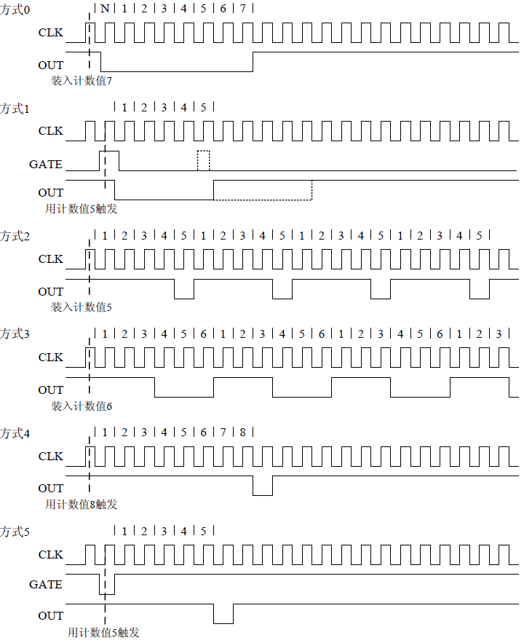
在方式0，2，3，4下GATE输入为 0 时停止计数。

Slide 63
方式 2
允许计数器产生一系列连续的脉冲，脉冲宽度为一个时钟脉冲的宽度。脉冲之间的间隔取决于计数值。例如，若计数值为 5，则输出为逻辑 1 的时间是 4 个时钟周期，而为逻辑 0 的时间是 1 个时钟周期。重复此循环直到计数器被编程为一个新的计数值，或 G 引脚被置为逻辑 0 电平。对于该方式，为产生连续的一系列脉冲，G 输入必须为逻辑 1。
方式 3
G 引脚为逻辑 1 时在 OUT 引脚产生一个连续的方波。如果计数值为偶数，则输出为高电平的时间是计数值的一半，为低电平的时间也是计数值的一半。如果计数值为奇数，则输出为高电平的时间比输出为低电平的时间长一个时钟周期。例如，如果计数器被编程为计数值 5，则输出为高电平的时间是 3 个时钟，而输出为低电平的时间是 2 个时钟。

Slide 64
方式 4
允许计时器在输出端产生单个脉冲。如果计时器被编程为 8，则输出为高电平的时间是 8 个时钟周期，而为低电平的时间是 1 个时钟周期。这一循环只有在计数器装入完整的计数值后才会开始。此方式以软件触发单脉冲方式操作。与方式 2 和方式 3 一样，此方式也使用 G 输入允许计数器。计数器以这 3 种方式操作时，G 输入都必须为逻辑 1。
方式 5
硬件触发单脉冲方式，与方式 4 相似，只是它由 G 引脚上的一个触发脉冲启动而不是靠软件启动。此方式也类似于方式 1，因为它是可重触发的。

Slide 65
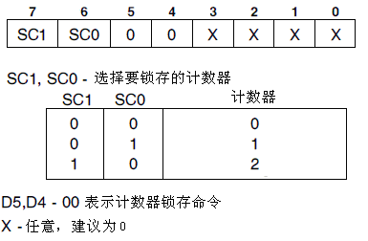
（3）读取计数值
8254 提供了 3 种读取计数值的方法：读计数器、读锁存器、多计数器同时读。
1）读计数器
读计数器方法只需要通过 A₁ 和 A₀ 引脚选择计数器，然后一个简单的读操作就可以把当前计数值读出来。通常在读取时，为保证读取的计数值可靠，通常通过 GATE 引脚将 CLK 输入屏蔽起来暂停计数的方法。因此，会影响计数的进程。
2）读锁存器
计数器锁存方法将计数器锁存命令写入到控制端口，计数器锁存命令和控制字很相似，SC₀ 和 SC₁ 选择计数器，RW₁ 和 RW₀ 两位为 00 表示计数器锁存命令。
计数器锁存命令

Slide 66
每个计数器有一个内部锁存器，它由读计数器端口操作进行读取。这些锁存器通常随着计数值变化而变化。当计数器接收到锁存命令后，被选中的计数器的输出锁存器将当前计数值锁存。锁存的计数值被读走后，锁存器会自动继续跟踪计数器的计数值。计数器锁存命令对计数过程不产生任何影响。
如果计数器被锁存，在计数值读出之前的任何锁存都将是无效的。读回的计数值是第一次锁存的计数值。
不论是那种读计数值的方法，必须按照工作方式设定控制字中固定的形式读取。尤其 RW₁ 和 RW₀ 为 11 时，必须读出两个字节。

Slide 67
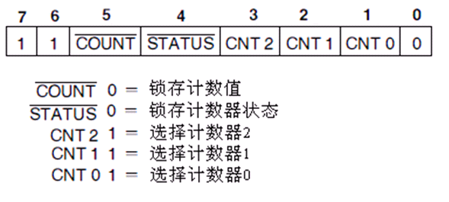
3）多计数器同时读
在有必要同时读出多个计数器的内容时，可使用图 2-4-29 中的读回控制字实现。当 8254 控制字的 SC₀、SC₁ 都为“1”时，为读回控制字。对于读回控制字最低位为“0”时，锁存由 CNT₀、CNT₁ 及 CNT₂ 选中的计数器（不再是选择方式）。
图2-4-29 8254计数器读回控制字

Slide 68
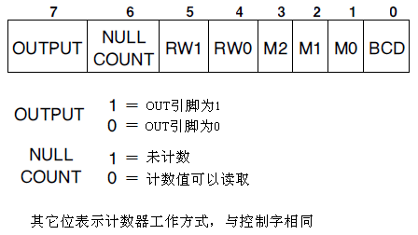
8254 还允许锁存状态寄存器，此时将位 STATUS 置为“0”。图 2-4-30 给出了状态寄存器，表明了输出引脚的状态、计数值是否处于有效状态以及计数器的工作方式等。
图 2-4-30 8254 状态寄存器
当状态和计数值同时选择锁存时，第一次读计数器将返回被锁存的计数器状态，接下来的一个或两个读操作将得到被锁存的计数值。

Slide 69
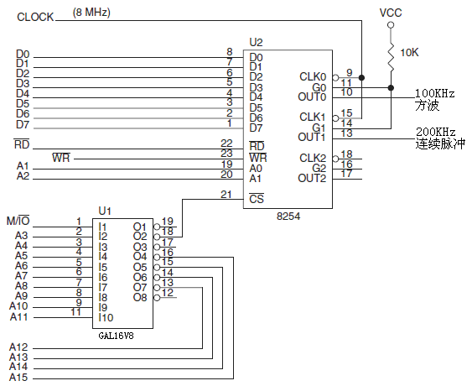
3. 8254 应用
（1）波形发生器
给出了 8254 与 8086 的连接图，其 I/O 端口地址为 0700H，0702H，0704H 和0706H。在 OUT₀ 引脚产生 100 kHz 方波，在 OUT₁ 引脚产生 200 kHz 连续脉冲。计数器 0 使用方式 3，计数器 1 使用方式 2。编程到计数器 0 中的计数值为 80，计数器 1 的计数值为 40。这两个计数值对于 8 MHz 输入时钟产生期望的输出频率。
注意，没有使用 A0 如果有 A0，则会出现单数地址（如 0701H），8254 的寄存器为 16 位，必须为偶地址

Slide 70
TIME PROC NEAR
PUSH AX ；保护寄存器
PUSH DX
MOV DX, 706H ；寻址控制字
MOV AL, 00110110B ；编程计数器 0
OUT DX, AL ；为方式 3
MOV AL, 01110100B ；编程计数器 1
OUT DX, AL ；为方式 2
MOV DX, 700H ；寻址寄存器 0
MOV AL, 80 ；装入计数值 80
OUT DX, AL
XOR AL, AL
OUT DX, AL
MOV DX, 702H ；寻址计数器 1
MOV AL, 40 ；装入计数值 40
OUT DX, AL
XOR AL, AL
OUT DX, AL
POP DX ；恢复寄存器
POP AX
RET
TIME ENDP
进行了两次 OUT，因为设定了先读写低位，再读写高位

